Slide 1
Máy véc tơ hỗ trợ (Support vector machine, SVM)
CSE: Faculty of Computer Science and Engineering Thuyloi University
TS. Nguyễn Thị Kim Ngân

Slide 2
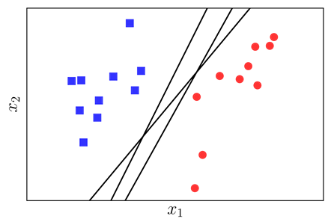
Giới thiệu
Bài toán trong PLA: Tìm một siêu phẳng phân chia dữ liệu thành 2 lớp:
Tất cả điểm dữ liệu có nhãn 1 thuộc về cùng một phía của siêu phẳng
Các điểm dữ liệu khác thuộc về phía còn lại của siêu phẳng
Thuật toán PLA có thể tìm ra vô số siêu phẳng
Trong số các siêu phẳng tìm được, siêu phẳng nào là tốt nhất?

Slide 3
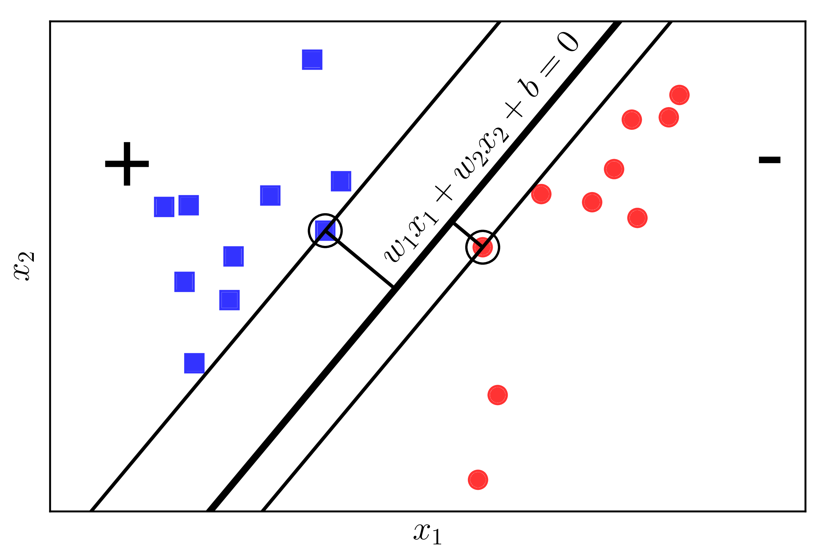
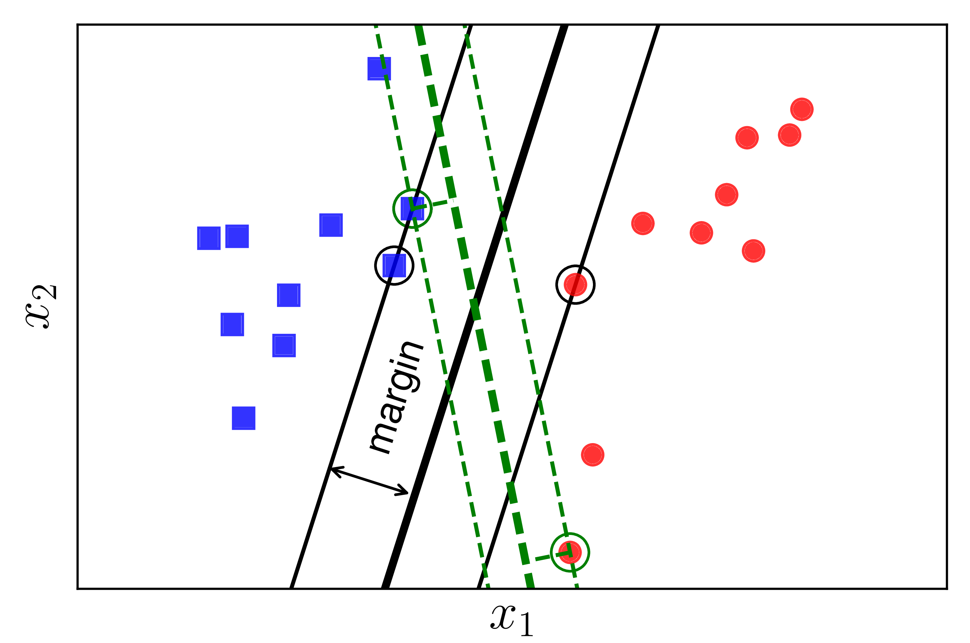
Giới thiệu
Cần tìm một tiêu chuẩn để đo sự công bằng của hai class
Ý tưởng của SVM: Margin của một siêu phẳng được định nghĩa là khoảng cách từ các điểm gần nhất của lớp đó tới mặt phân chia. Margin của hai lớp phải bằng nhau và lớn nhất có thể

Slide 4
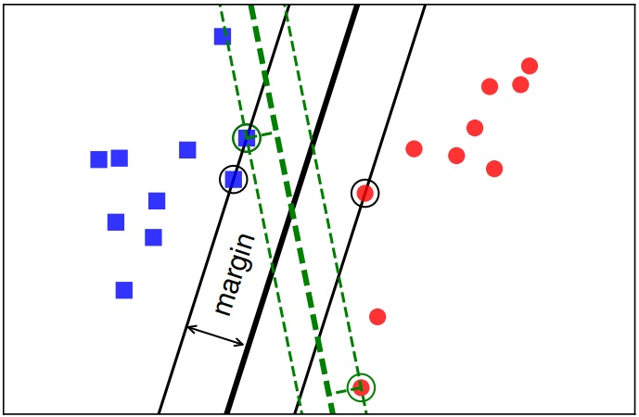
Support Vector Machine
Cần tìm một đường phân chia sao cho:
Khoảng cách từ điểm gần nhất của mỗi lớp tới đường phân chia là như nhau (margin, lề).
Margin này phải là cực đại
Bài toán tối ưu trong Support Vector Machine (SVM) là tìm đường phân chia sao cho margin là lớn nhất (Maximum Margin Classifier)

Slide 5
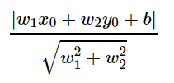

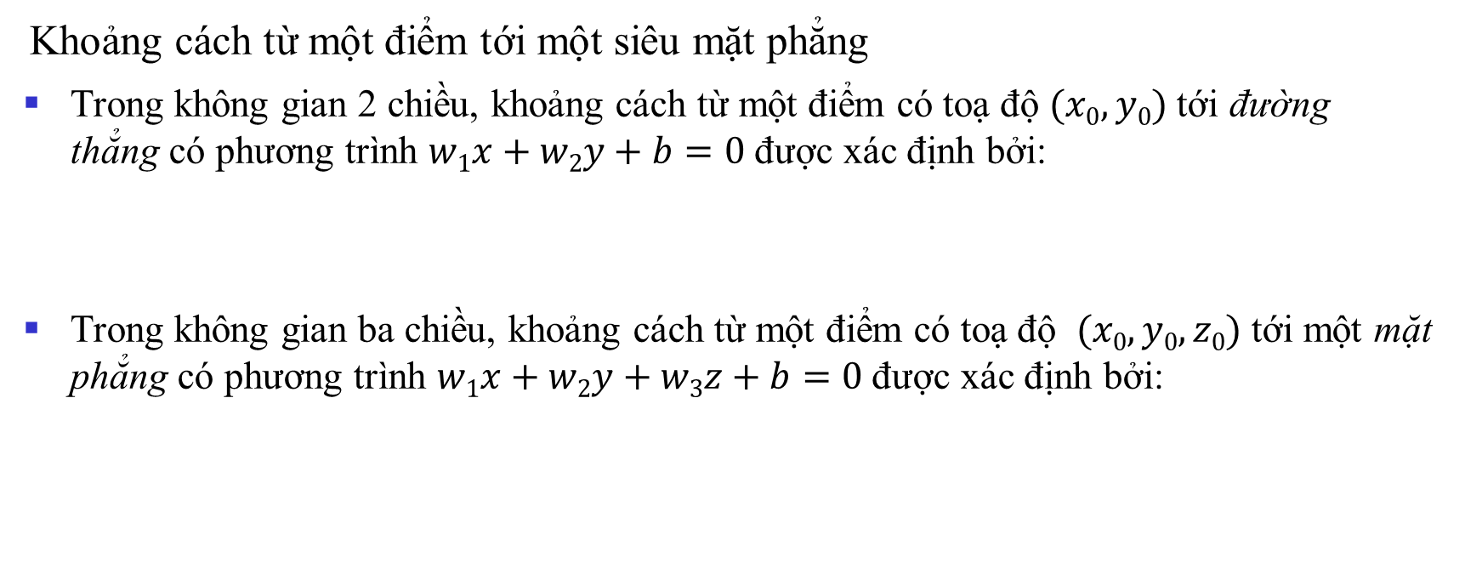
Độ đo khoảng cách
Khoảng cách từ một điểm tới một siêu mặt phẳng
Trong không gian 2 chiều, khoảng cách từ một điểm có toạ độ $(x0,y0)$ tới đường thẳng có phương trình $w1x+w2y+b=0$ được xác định bởi:
Trong không gian ba chiều, khoảng cách từ một điểm có toạ độ $(x0,y0,z0)$ tới một mặt phẳng có phương trình $w1x+w2y+w3z+b=0$ được xác định bởi:

Slide 6

Độ đo khoảng cách
Trong không gian d chiều
Khoảng cách từ một điểm (x₁₀, x₂₀, . . . , x_{d0})
tới siêu mặt phẳng w₁x₁ + w₂x₂ + · · · + w_{d}x_{d} + b = 0
Trong đó, x₀= [x₁₀, x₂₀, . . . , x_{d0}]^{T} , w=[w₀, w₁, …, w_{d}]^{T}

Slide 7
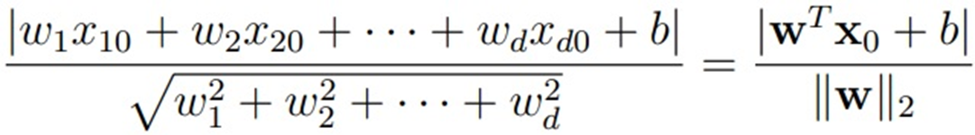
Dấu của biểu thức
Nếu bỏ dấu trị tuyệt đối ở tử số, ta biết được điểm đó nằm về phía nào của mặt phẳng đang xét:
Những điểm mang dấu dương nằm về cùng 1 phía
Những điểm mang dấu âm nằm về phía còn lại
Những điểm nằm trên măt phẳng làm cho tử số có giá trị bằng 0, tức khoảng cách bằng 0

Slide 8
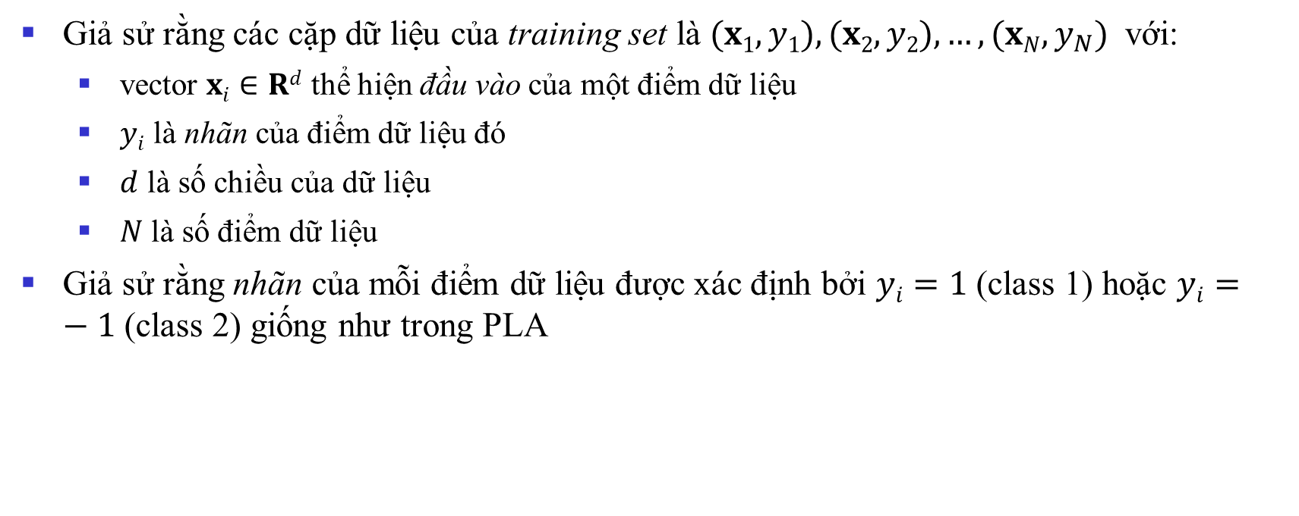
Xây dựng bài toán tối ưu cho SVM
Giả sử rằng các cặp dữ liệu của training set là $(x1,y1),(x2,y2),…,(xN,y_{N})$ với:
vector $xi∈Rd$ thể hiện đầu vào của một điểm dữ liệu
$yi$ là nhãn của điểm dữ liệu đó
$d$ là số chiều của dữ liệu
$N$ là số điểm dữ liệu
Giả sử rằng nhãn của mỗi điểm dữ liệu được xác định bởi $yi=1$ (class 1) hoặc $yi=−1$ (class 2) giống như trong PLA

Slide 9
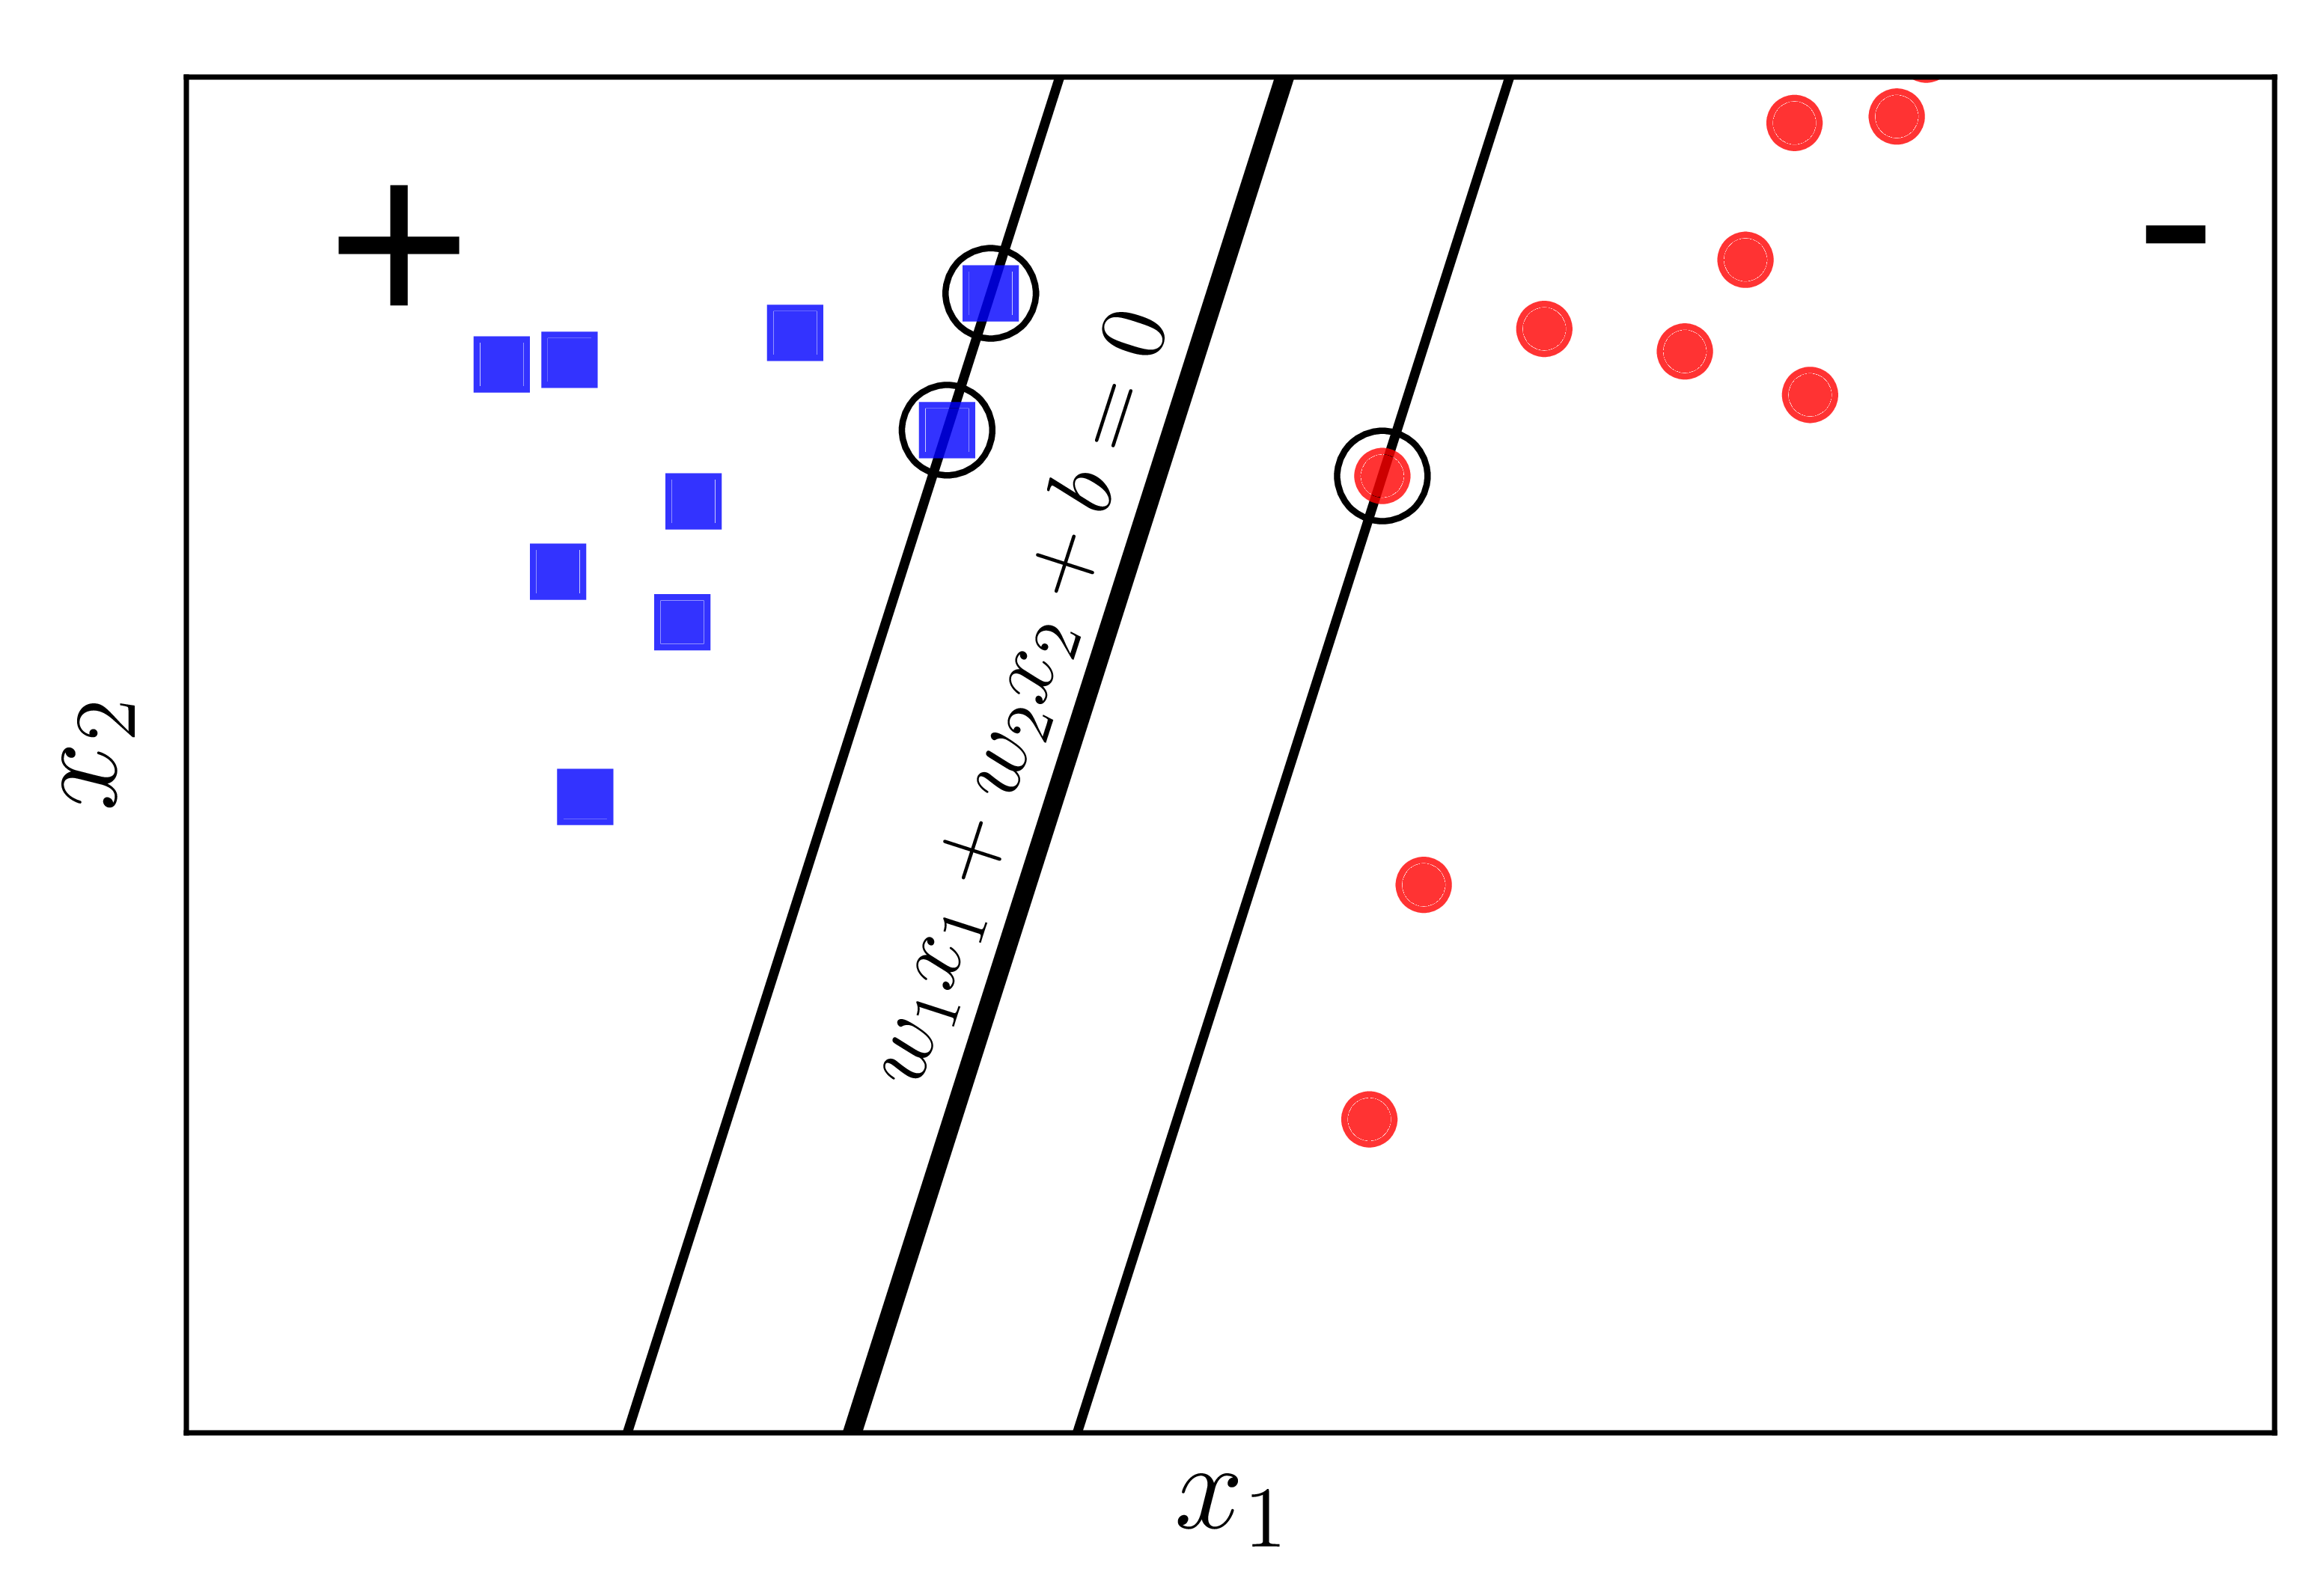
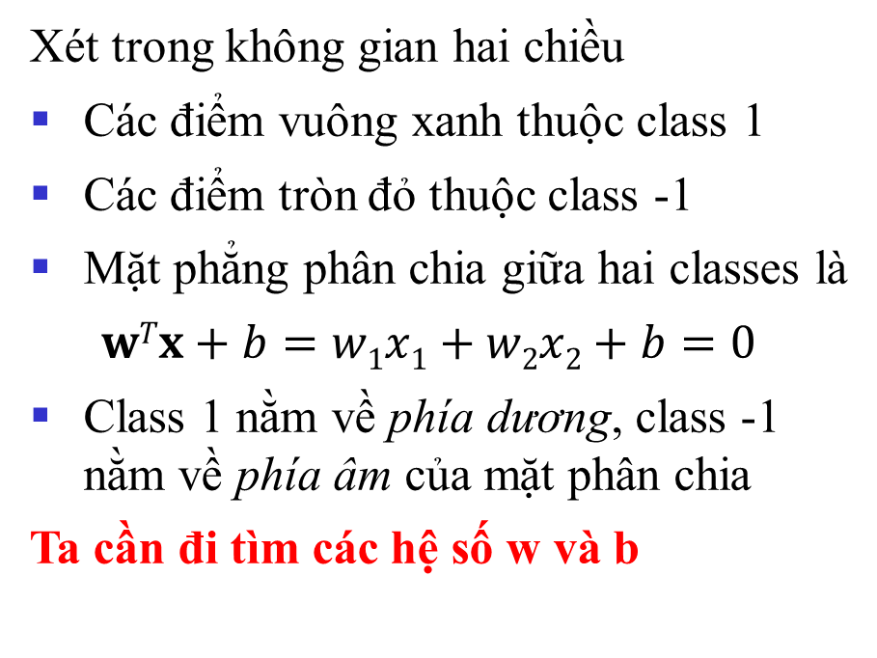
Xây dựng bài toán tối ưu cho SVM
Xét trong không gian hai chiều
Các điểm vuông xanh thuộc class 1
Các điểm tròn đỏ thuộc class -1
Mặt phẳng phân chia giữa hai classes là
$wTx+b=w1x1+w2x2+b=0$
Class 1 nằm về phía dương, class -1 nằm về phía âm của mặt phân chia
Ta cần đi tìm các hệ số w và b

Slide 10


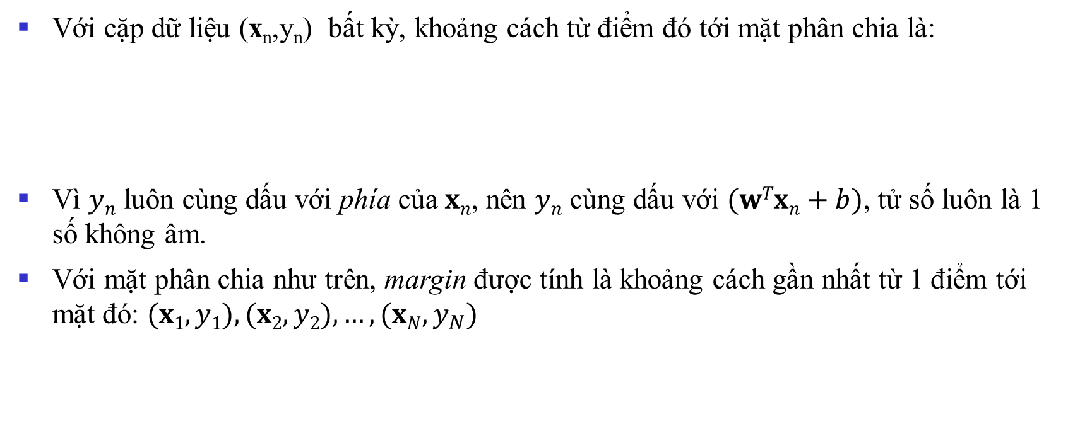
Xây dựng bài toán tối ưu cho SVM
Với cặp dữ liệu (x_{n},y_{n}) bất kỳ, khoảng cách từ điểm đó tới mặt phân chia là:
Vì $yn$ luôn cùng dấu với phía của$xn$, nên $yn$ cùng dấu với $(wTxn+b)$, tử số luôn là 1 số không âm.
Với mặt phân chia như trên, margin được tính là khoảng cách gần nhất từ 1 điểm tới mặt đó: $(x1,y1),(x2,y2),…,(xN,y_{N})$

Slide 11

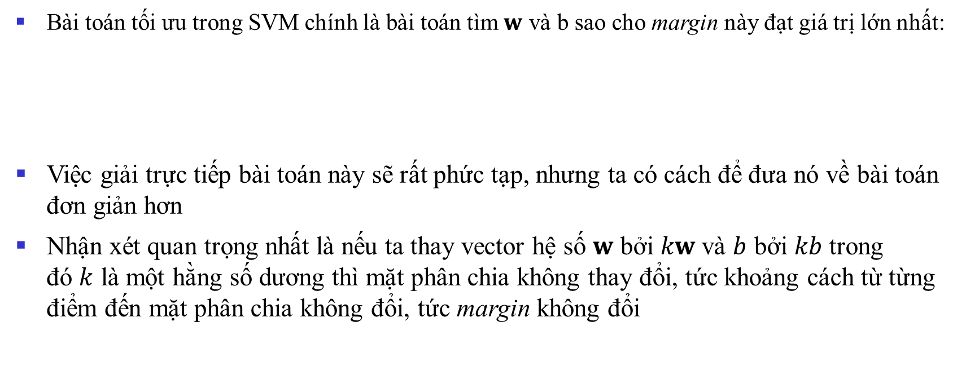
Xây dựng bài toán tối ưu cho SVM
Bài toán tối ưu trong SVM chính là bài toán tìm $w$ và b sao cho margin này đạt giá trị lớn nhất:
Việc giải trực tiếp bài toán này sẽ rất phức tạp, nhưng ta có cách để đưa nó về bài toán đơn giản hơn
Nhận xét quan trọng nhất là nếu ta thay vector hệ số $w$ bởi $kw$ và $b$ bởi $kb$ trong đó $k$ là một hằng số dương thì mặt phân chia không thay đổi, tức khoảng cách từ từng điểm đến mặt phân chia không đổi, tức margin không đổi

Slide 12

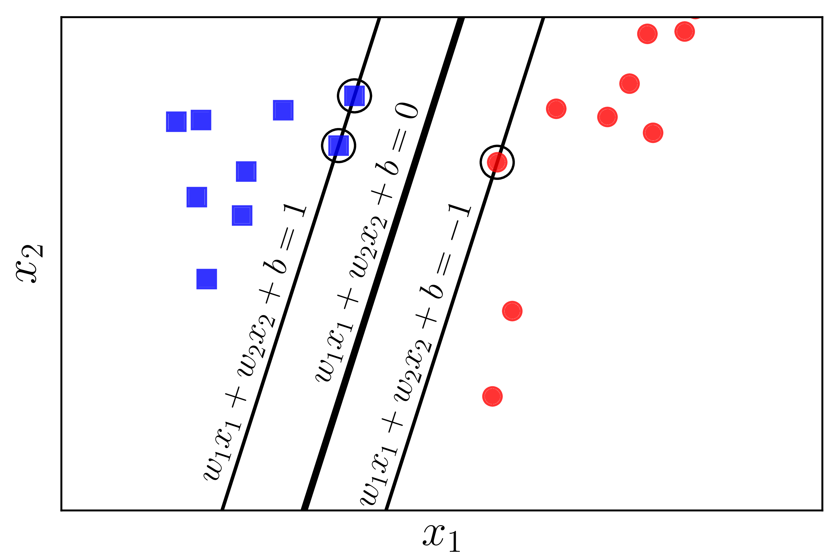
Xây dựng bài toán tối ưu cho SVM
Dựa trên nhận xét, ta có thể giả sử:
với những điểm nằm gần mặt phân chia nhất như Hình:

Slide 13

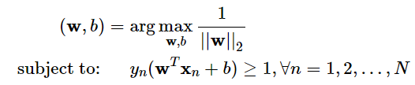

Xây dựng bài toán tối ưu cho SVM
Như vậy, với mọi $n$, ta có:
Vậy bài toán tối ưu
Có thể đưa về bài toán tối ưu có ràng buộc sau đây:

Slide 14
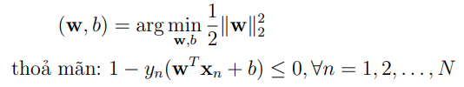
Xây dựng bài toán tối ưu cho SVM
Bằng phép lấy nghịch đảo, bài toán trên chuyển thành:

Slide 15
Xây dựng bài toán tối ưu cho SVM
Bài toán tối ưu này là bài toán lồi, và là một quadratic programming (phương trình bậc 2)
Suy ra nghiệm cho SVM là duy nhất
Để giải bài toán này, người ta thường giải bài toán đối ngẫu Lagrange

Slide 16
Xác định lớp cho một điểm dữ liệu mới
Sau khi đã tìm được mặt phân cách w^{T}x + b = 0
Nhãn của bất kỳ một điểm được xác định bằng class(x) = sgn(w^{T}x + b)

Slide 17
Tóm tắt
Với bài toán binary classification mà 2 classes là linearly separable, có vô số các siêu mặt phẳng giúp phân biệt hai classes:
Với mỗi mặt phân cách, ta có một classifier
Khoảng cách gần nhất từ 1 điểm dữ liệu tới mặt phân cách ấy được gọi là margin của classifier đó.
Support Vector Machine là bài toán đi tìm mặt phân cách sao cho margin tìm được là lớn nhất, đồng nghĩa với việc các điểm dữ liệu an toàn nhất so với mặt phân cách
Bài toán tối ưu trong SVM là một bài toán hoàn toàn lồi (strictly convex) bậc 2. Nghiệm của bài toán này là duy nhất

Slide 18
Tóm tắt
Mặc dù có thể trực tiếp giải SVM qua bài toán tối ưu gốc này, thông thường người ta thường giải bài toán đối ngẫu.
Bài toán đối ngẫu cũng là một QP nhưng nghiệm là sparse nên có những phương pháp giải hiệu quả hơn.
Với các bài toán mà dữ liệu gần linearly separable hoặc nonlinear separable, có những cải tiến khác của SVM để thích nghi với dữ liệu đó.

